Slide 1
О СОГЛАШЕНИИ ПО СОЗДАНИЮ ЕДИНОГО НАВИГАЦИОННО-ИНФОРМАЦИОННОГО И КООРДИНАТНО-ВРЕМЕННОГО ПРОСТРАНСТВА НА ТЕРРИТОРИИ СИБИРСКОГО ФЕДЕРАЛЬНОГО ОКРУГА

Slide 2
Хронология работы над соглашением
Соглашение о создании единого навигационно-информационного и координатно-временного пространства на территории Сибирского федерального округа инициировано департаментом информатизации и развития телекоммуникационных технологий Новосибирской области и разработано совместно с Исполнительным комитетом Межрегиональной ассоциации «Сибирское соглашение» и аппаратом полномочного представителя Президента Российской Федерации в Сибирском федеральном округе в целях организации взаимодействия высших исполнительных органов власти субъектов Российской Федерации по решению ряда государственных задач в навигационно-информационной сфере.
В соответствии с пп.2 п.3.3 Протокола совместного заседания Совета при полномочном представителе Президента Российской Федерации в Сибирском федеральном округе и Совета Межрегиональной ассоциации «Сибирское соглашение» от 19 марта 2014 года №24 было принято решение рекомендовать органам высшей исполнительной власти субъектов Сибирского федерального округа принять участие в работе по указанному соглашению.
Информация о ходе работ по подготовке соглашения была представлена временно исполняющим обязанности Губернатора Новосибирской области Городецким В.Ф. на пленарном заседании II Международного форума инновационного развития «Технопром 2014», прошедшем в г. Новосибирске 5-6 июня 2014 года. Указанная работа получила одобрение присутствующего на форуме Заместителя Председателя Правительства Российской Федерации Рогозина Д.О.

Slide 3
Хронология работы над соглашением
9 декабря 2014 года соглашение было одобрено и подписано Новосибирской и Омской областями, выступившими пилотными регионами.
В соответствии с п. 6.5 соглашения оно является открытым для присоединения к нему иных субъектов Российской Федерации Сибирского федерального округа, изъявивших готовность к взаимодействию на изложенных условиях. Присоединение к соглашению осуществляется направлением в письменном виде соответствующего уведомления в адрес первично подписавших соглашение сторон, то есть в адрес высших исполнительных органов власти Новосибирской и Омской областей. С момента получения ими такого уведомления присоединяющийся субъект Российской Федерации приобретает статус участника соглашения.
Информация с предложением присоединиться к соглашению была направлена руководителям высших исполнительных органов власти субъектов Российской Федерации Сибирского федерального округа, а также Тюменской области и Ханты-Мансийского автономного округа – Югры письмом Председателя Исполнительного комитета Межрегиональной ассоциации «Сибирское соглашение» от 17 декабря 2014 года №01-389.
Во всех регионах назначены ответственные лица. К настоящему времени к соглашению присоединилась Республика Тыва, в ближайшее время ожидается присоединение Алтайского и Забайкальского краев.

Slide 4
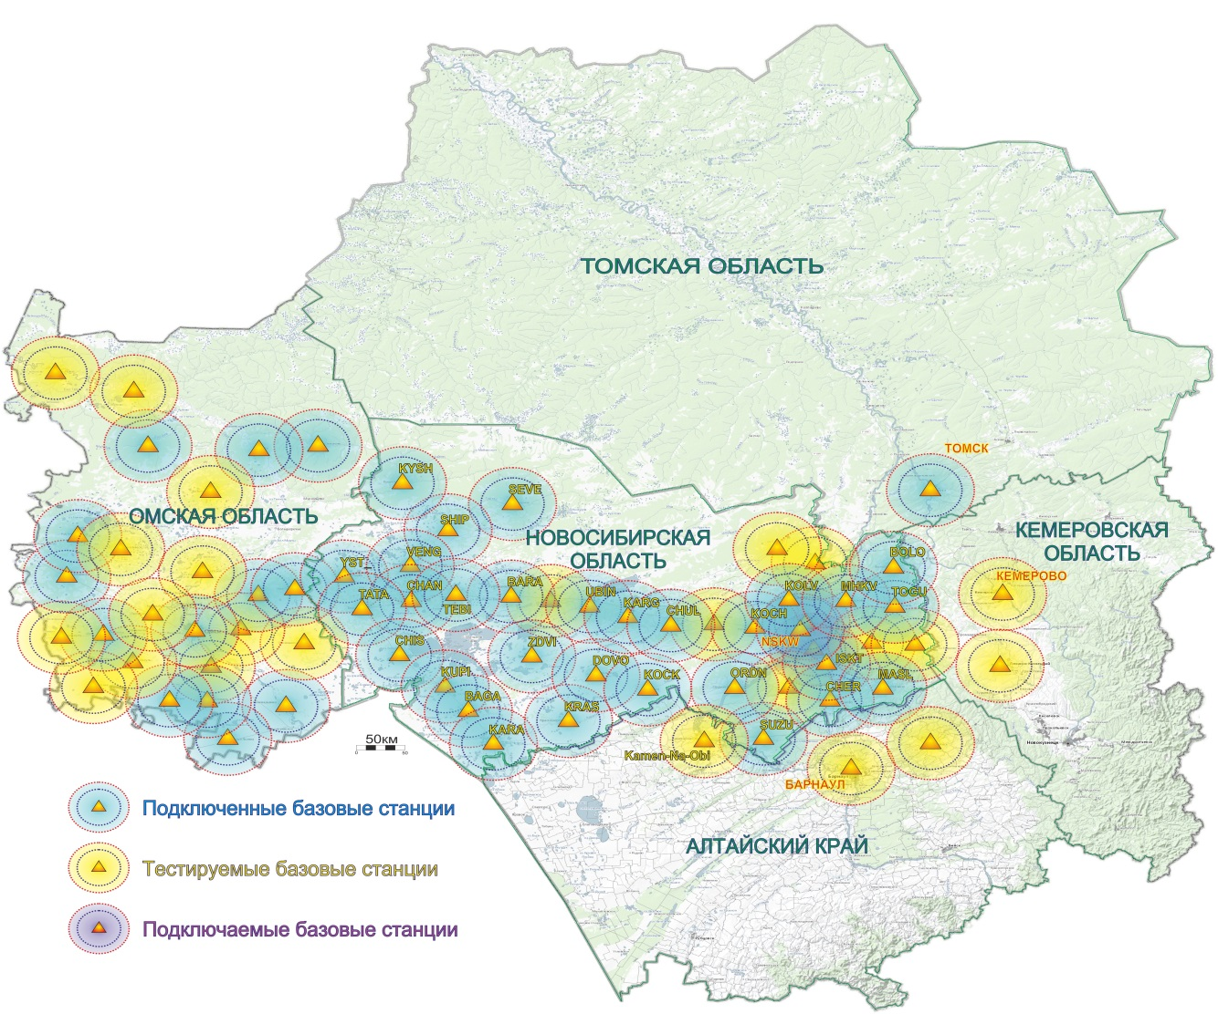
Единое навигационно-информационное и координатно-временное пространство
Соглашение направлено на организацию межрегионального сотрудничества в целях формирования и развития единого навигационно-информационного и координатно-временного пространства через построение единой сети постоянно-действующих станций точного позиционирования ГЛОНАСС и организацию обмена информацией между ними.
Увеличение зоны покрытия и качества сигнала на границах регионов
Межрегиональное соглашение
Notes:
Цели и задачи соглашения.

Slide 5
Единое навигационно-информационное и координатно-временное пространство
За счет создания единой сети постоянно действующих станций точного позиционирования ГЛОНАСС погрешность измерений уменьшается с нескольких метров до нескольких сантиметров.
Создание единого пространства на всей территории Сибирского федерального округа позволит увеличить зону покрытия, качество сигнала и его точность на границе регионов за счет использования базовых станций, физически находящихся на территории соседнего региона.
В настоящее время в ходе работ по соглашению уже организован обмен сигналами постоянно действующих станций точного позиционирования ГЛОНАСС в граничных районах Новосибирской и Омской областей. Идет работа по интеграции со станциями Алтайского края.
Указанная работа не требует дополнительных бюджетных затрат регионов, но при этом дает возможность увеличить зону покрытия сигналами высокоточного позиционирования и качество сигнала за счет использования базовых станций, физически находящихся на территории соседнего региона.
Успешное создание единой сети постоянно действующих станций точного позиционирования ГЛОНАСС может впоследствии привезти к отказу от пунктов государственной геодезической сети и не тратить средства на их поддержание и назревающие работы по их перепривязке.

Slide 6
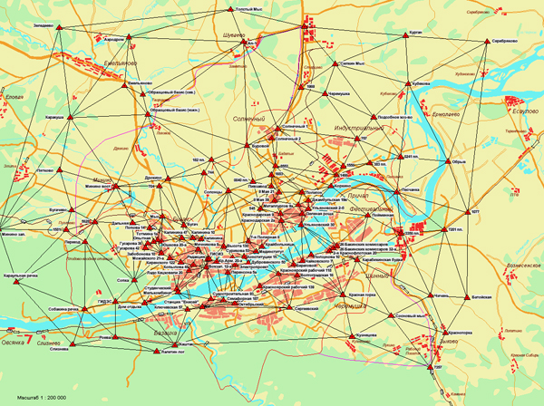
Решение проблемы пунктов Государственной геодезической сети (ГГС)
Пункты ГГС на местности оформляются геодезическими знаками, обычно из металла или дерева.
Сеть создавалась различными ведомствами и организациями на протяжении последних 70-ти лет.
Несмотря на охрану со стороны государства значительная часть пунктов утрачена в силу различных причин.
Пункты привязаны в основном в системе геодезических координат СК-42, СК-95, что требует их перепривязки до 1 января 2017 года.
Только в Новосибирской области 9066 пунктов 1-4 класса и 1-2 разряда.
В связи с этим плотность пунктов является недостаточной, а точность построения на их основе координатного пространства традиционными методами не удовлетворяет современным требованиям, создает трудности при проведении геодезических и кадастровых работ.
Универсальное решение проблемы – использование сети постоянно действующих станций точного позиционирования ГЛОНАСС.

Slide 7
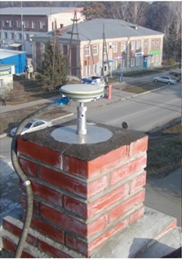
Переход на единую систему координат
Постановление Правительства Российской Федерации от 28 декабря 2012 года №1463 «О единых государственных системах координат» устанавливает к качестве единых государственных систем координат ГСК-2011 и ПЗ-90.11. При осуществлении геодезических и картографических работ переход на ГСК-2011 необходимо осуществить до 1 января 2017 года.
Опыт Новосибирской области:
В 2012 году на территории области принята единая система координат, которая заменила 212 локальных систем.
В 2012 - 2013 годах с помощью 31 постоянно действующей станции точного позиционирования ГЛОНАСС обеспечено покрытие экономически освоенной территории области.

Slide 8
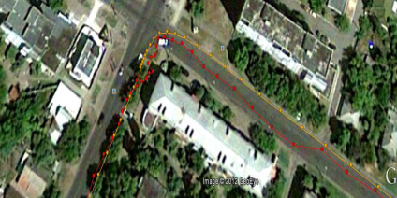
Другие перспективные направления
По мере построения единой сети постоянно-действующих станций точного позиционирования ГЛОНАСС будет сформировано единое навигационно-информационное и координатно-временное пространство Сибирского федерального округа, решающее не только проблемы пунктов Государственной геодезической сети, но и ряд других задач:
Мониторинг транспортных средств с использованием высокоточной навигации для обеспечения безопасности дорожного движения. Высокоточная навигация позволяет осуществлять мониторинг транспорта в городских условиях с точностью 15-25 см, что позволяет отслеживать нахождения транспорта в пределах полосы, в зоне действия дорожных знаков и т.п.
Деформационный мониторинг мостов и иных инфраструктурных сооружений.
Использование высокоточных приложений глобальных навигационных спутниковых систем для освоения высокоточных технологий земледелия, что позволит повысить урожайность с одновременным уменьшением химической нагрузки на почву. Эффективность внедрения новых технологий в части экономии расходов на горюче-смазочные материалы и удобрения демонстрируют ряд предприятий, уже использующих систему ГЛОНАСС в этих целях.

Slide 9
Контакты
Предложение представителям регионов – членам координационного совета принять активное участие в работе по соглашению.
Шубин Сергей Аркадьевич – директор департамента информационных технологий и связи Исполнительного комитета Межрегиональной ассоциации «Сибирское соглашение»
т. (383) 223-97-34, +7-913-914-32-40, serg@sibacc.ru
Новиков Сергей Владимирович – руководитель ГБУ Новосибирской области «Центр навигационных и геоинформационных технологий Новосибирской области»
т. +7-913-985-62-59, nobak@mail.ru
Ключенко Андрей Александрович – заместитель начальника главного управления информационных технологий Омской области
т. (381-2) 770-488, +7-913-970-46-21, klyuchenko@guit.omskportal.ru

Slide 10
СПАСИБО ЗА ВНИМАНИЕ

